Slide 1

SuperPlatformer
Aurélien VISENTIN
Cloé ESCUDIER
Heiko CARLIER
Corentin PION

Slide 2
SuperPlatformer
Jeu de plateformes
2D
Plusieurs décors
Pour tout public
Tâches |  | Première soutenance |  | Avancement actuel |  | Soutenance finale
Commandes |  | 60% |  | 80% |  | 100%
Mécaniques du jeu |  | 40% |  | 75% |  | 100%
Animations des modèles |  | 1% |  | 50% |  | 100%
Scénario |  | 50% |  | 80% |  | 100%
Intelligences artificielles |  | 20% |  | 50% |  | 100%
Graphismes |  | 25% |  | 50% |  | 100%
Sons |  | 5% |  | 40% |  | 100%
Site internet |  | 10% |  | 50% |  | 100%
Installateur |  | 0% |  | 0% |  | 100%
Dans les temps | En avance |  | En retard

Slide 3
Planning de réalisation
Tâches |  | Première soutenance |  | Avancement actuel |  | Soutenance finale
Commandes |  | 60% |  | 80% |  | 100%
Mécaniques du jeu |  | 40% |  | 75% |  | 100%
Animations des modèles |  | 1% |  | 50% |  | 100%
Scénario |  | 50% |  | 80% |  | 100%
Intelligences artificielles |  | 20% |  | 50% |  | 100%
Graphismes |  | 25% |  | 50% |  | 100%
Sons |  | 5% |  | 40% |  | 100%
Site internet |  | 10% |  | 50% |  | 100%
Installateur |  | 0% |  | 0% |  | 100%
Dans les temps | En avance |  | En retard
Tâches | Aurélien | Cloé |  | Corentin | Heiko
Commandes | S | R
Mécaniques de jeu | S | R
Animations des modèles |  |  |  | R | S
Scénario |  | R |  | S
Intelligences artificielles | R | S
Graphismes |  |  |  | R | S
Bandes sonores |  | S |  |  | R
Interface |  |  |  | S | R
Site Internet | R |  |  |  | S
Installateur | R |  |  | S
R : Responsable |  |  | S : Suppléant

Slide 4

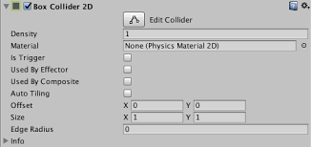
Répartition des tâches
Tâches |  | Première soutenance |  | Avancement actuel |  | Soutenance finale
Commandes |  | 60% |  | 80% |  | 100%
Mécaniques du jeu |  | 40% |  | 75% |  | 100%
Animations des modèles |  | 1% |  | 50% |  | 100%
Scénario |  | 50% |  | 80% |  | 100%
Intelligences artificielles |  | 20% |  | 50% |  | 100%
Graphismes |  | 25% |  | 50% |  | 100%
Sons |  | 5% |  | 40% |  | 100%
Site internet |  | 10% |  | 50% |  | 100%
Installateur |  | 0% |  | 0% |  | 100%
Dans les temps | En avance |  | En retard
Tâches | Aurélien | Cloé |  | Corentin | Heiko
Commandes | S | R
Mécaniques de jeu | S | R
Animations des modèles |  |  |  | R | S
Scénario |  | R |  | S
Intelligences artificielles | R | S
Graphismes |  |  |  | R | S
Bandes sonores |  | S |  |  | R
Interface |  |  |  | S | R
Site Internet | R |  |  |  | S
Installateur | R |  |  | S
R : Responsable |  |  | S : Suppléant

Slide 5
Les commandes
Tâches | Aurélien | Cloé |  | Corentin | Heiko
Commandes | S | R
Mécaniques de jeu | S | R
Animations des modèles |  |  |  | R | S
Scénario |  | R |  | S
Intelligences artificielles | R | S
Graphismes |  |  |  | R | S
Bandes sonores |  | S |  |  | R
Interface |  |  |  | S | R
Site Internet | R |  |  |  | S
Installateur | R |  |  | S
R : Responsable |  |  | S : Suppléant

Slide 6
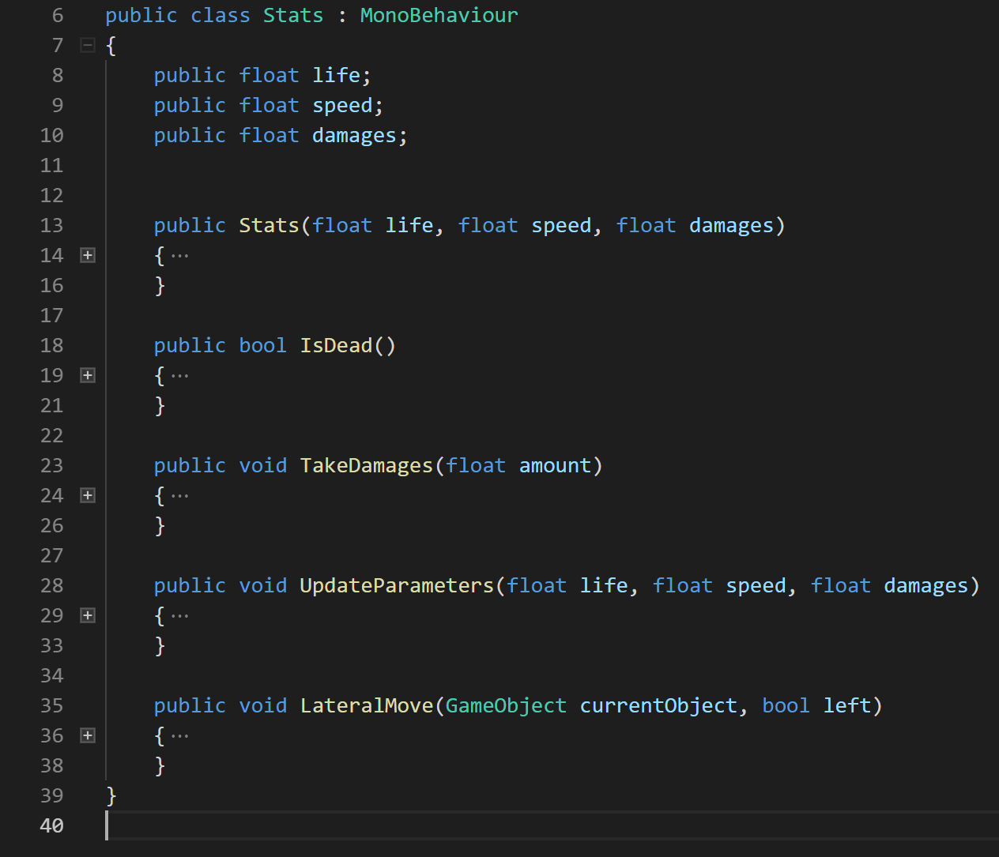
Les commandes

Slide 7
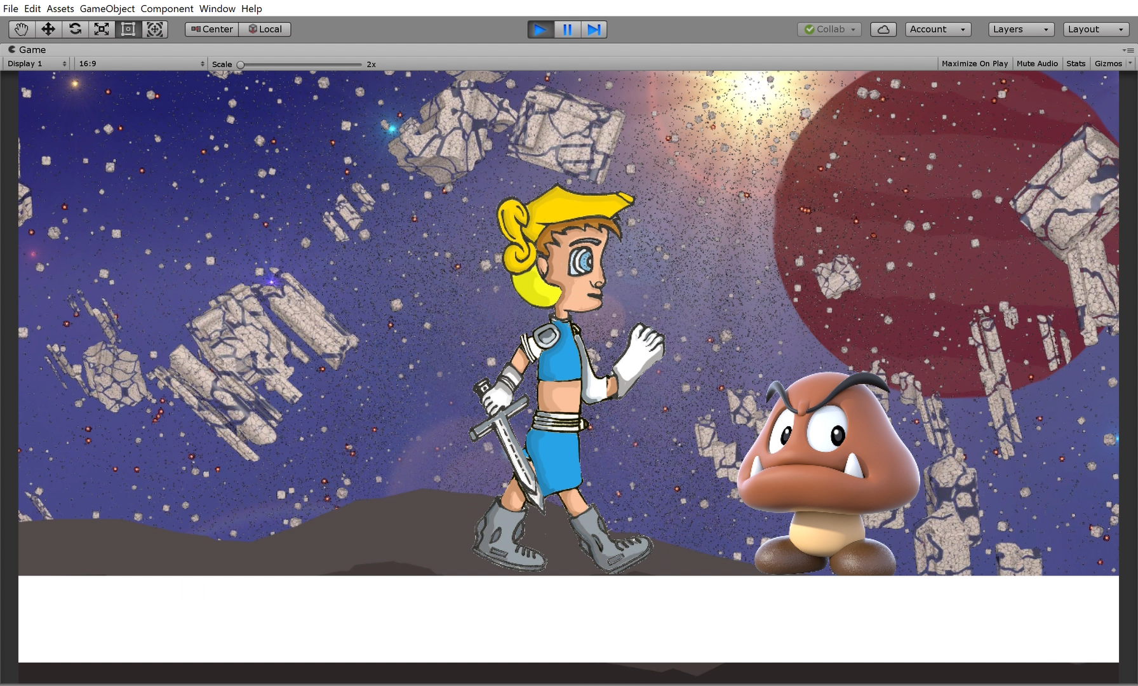
Mécaniques de jeu Classe « Stats »

Slide 8

Mécaniques de jeu Mort du joueur

Slide 9
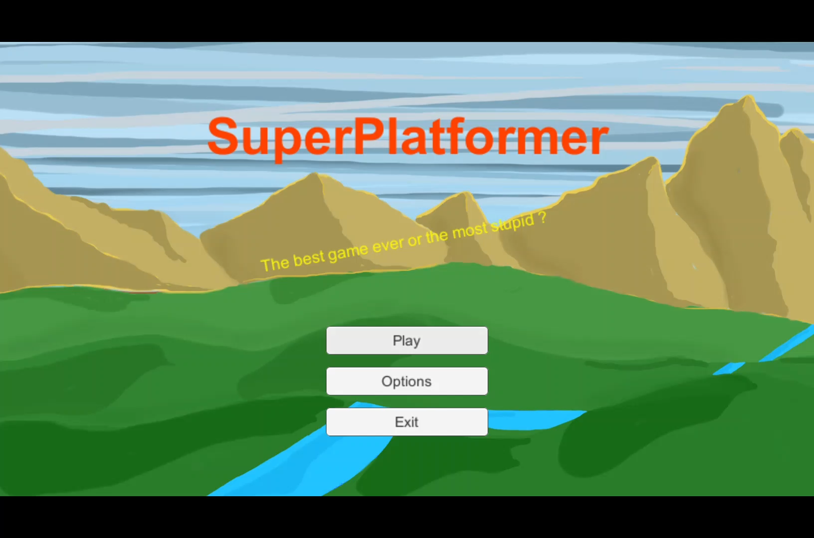
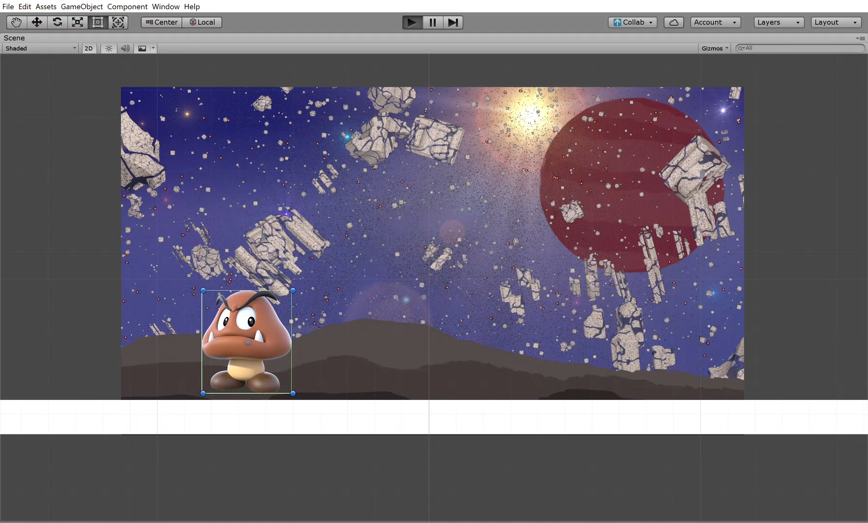
Intelligence artificielle

Slide 10




Graphismes
Les blocs de terre et d’herbe
Boule de feu
Fragment de portail

Slide 11
Les Sprites
Les blocs de terre et d’herbe
Boule de feu
Fragment de portail

Slide 12
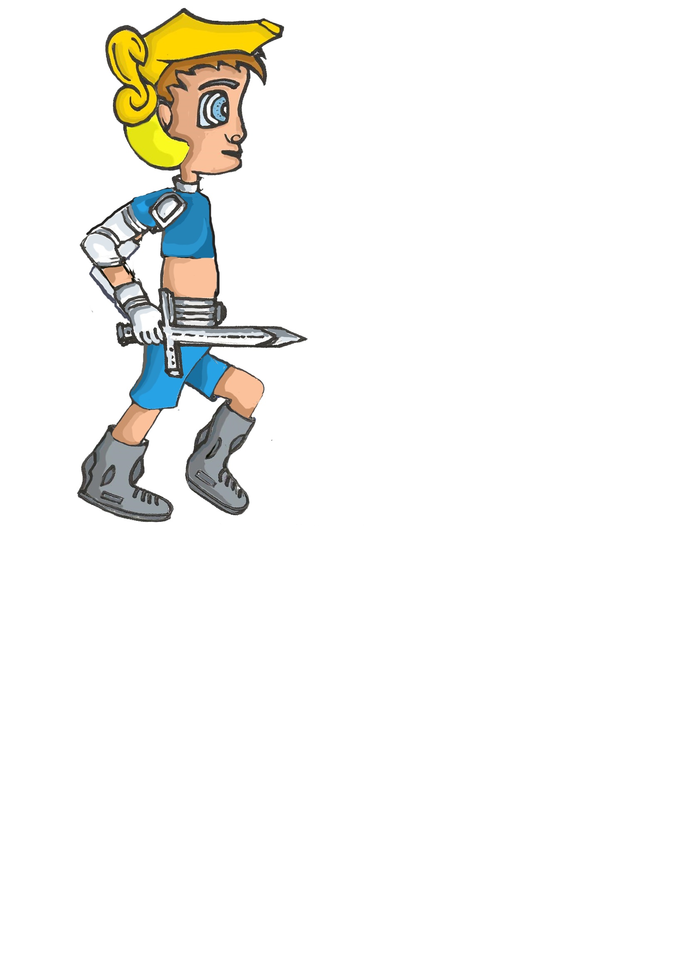
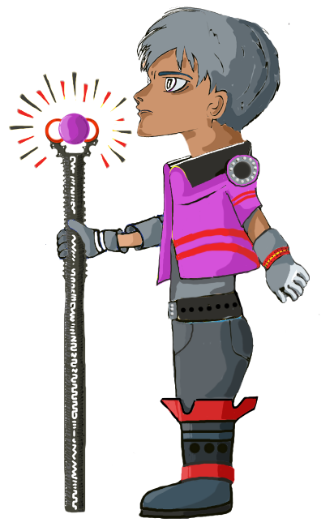
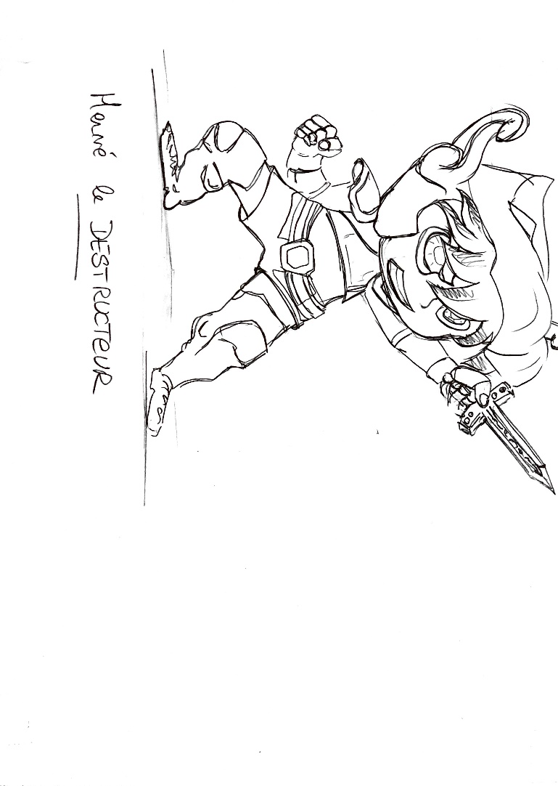
Les Personnages

Slide 13
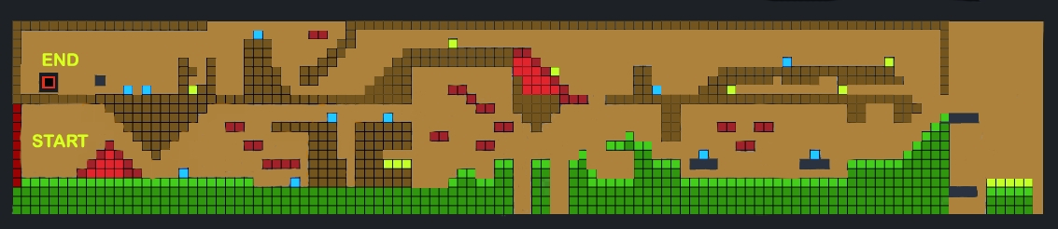
Premier niveau de test

Slide 14

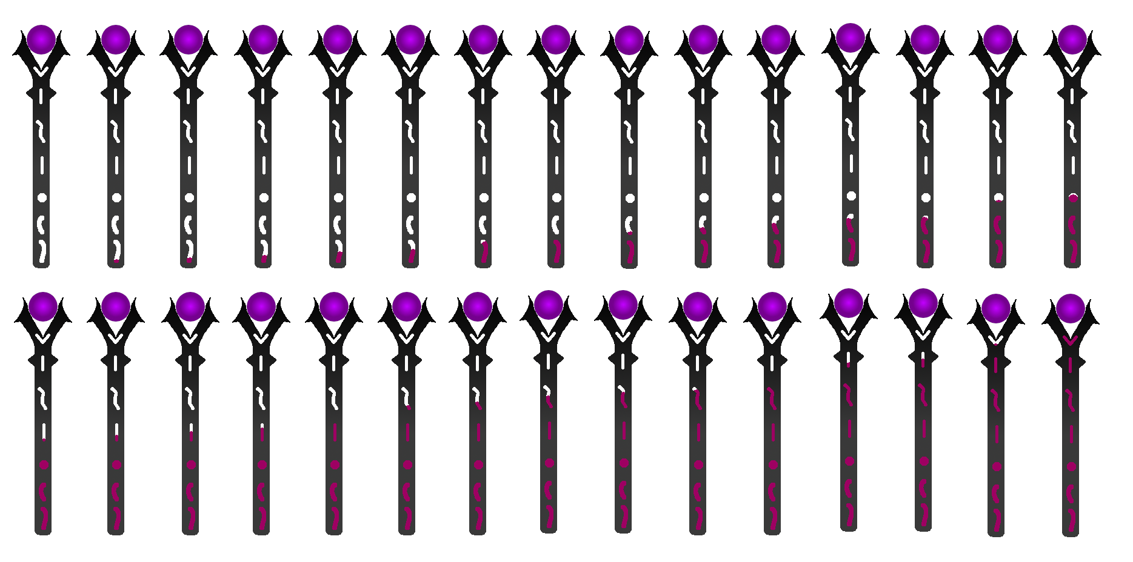
Les animations
Images servant à l’animation du sceptre

Slide 15
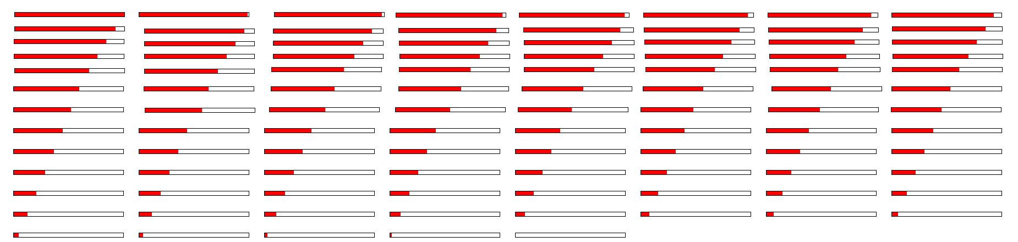


Les 101 images composant les animations de perte de vie

Slide 16


Les images composant l’animation « aller » d’une pièce

Slide 17
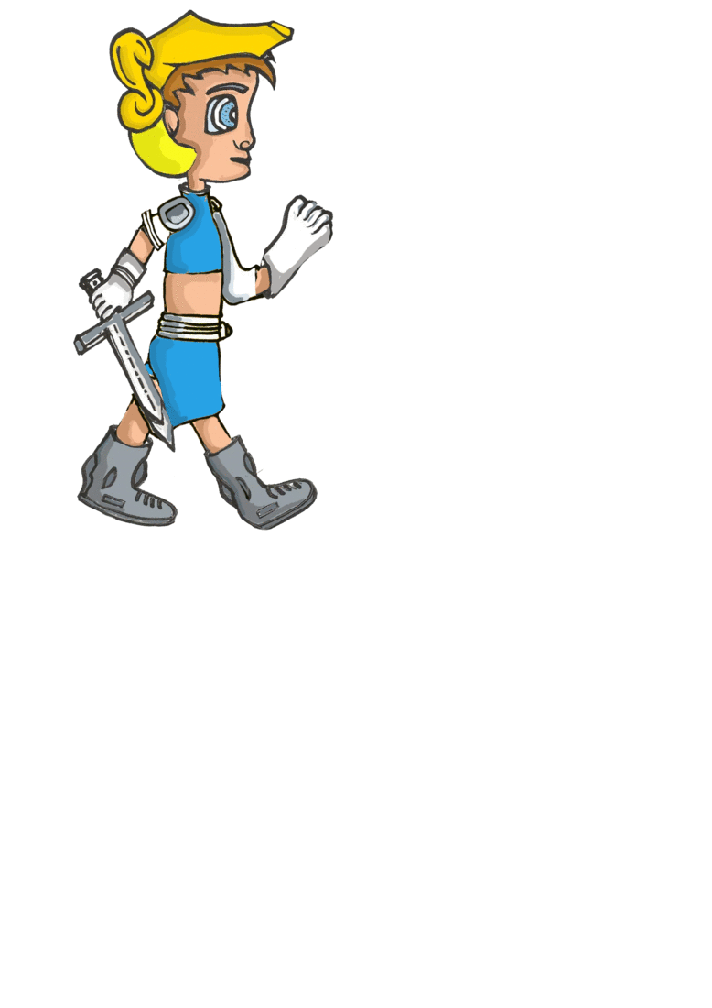

Slide 18


Slide 19

Ambiance Sonores
Bruit de l’attaque du joueur
Bruit de pas dans du gravier

Slide 20
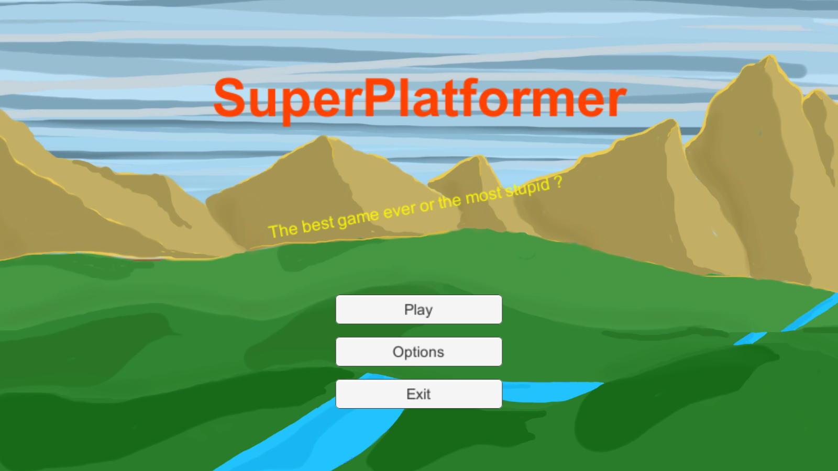
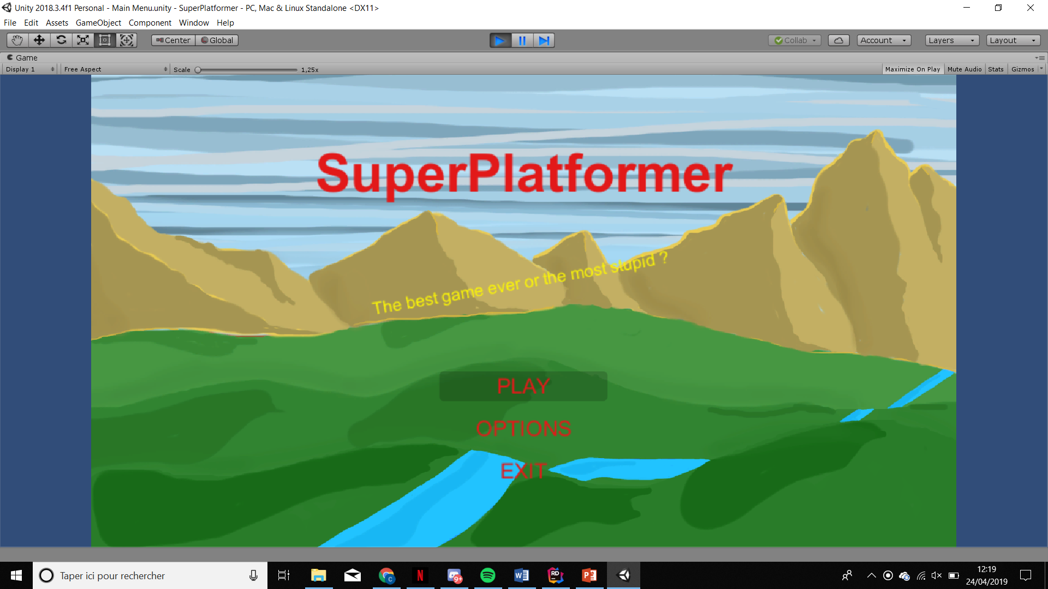
Musiques
Approaching Nirvana
Derek & Brandon Fiechter
Lullaby of Creation
Jupiter

Slide 21
L’interface

Slide 22
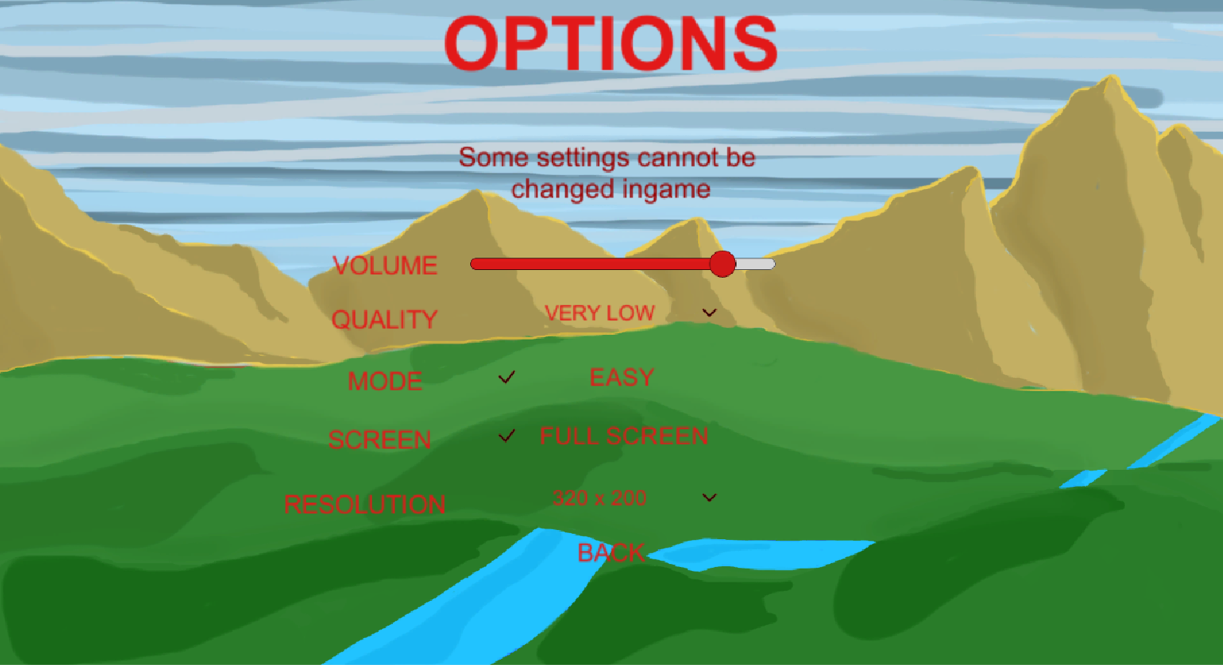
L’interface

Slide 23
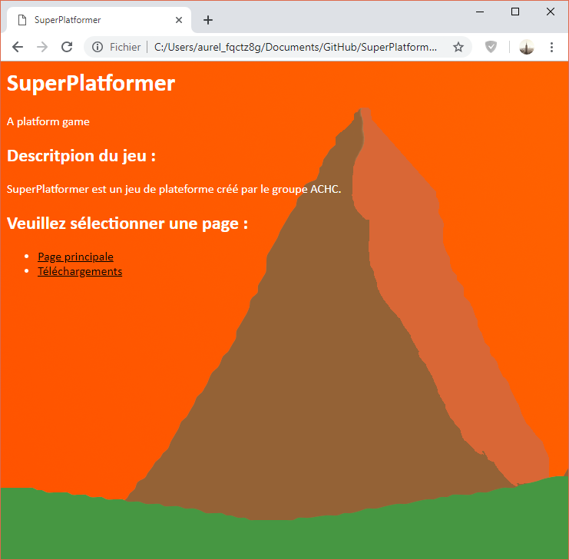
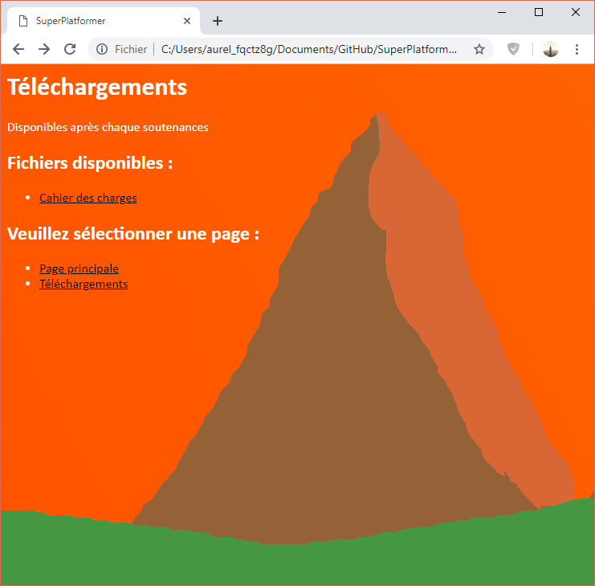
Site Internet – Etat Précédent

Slide 24
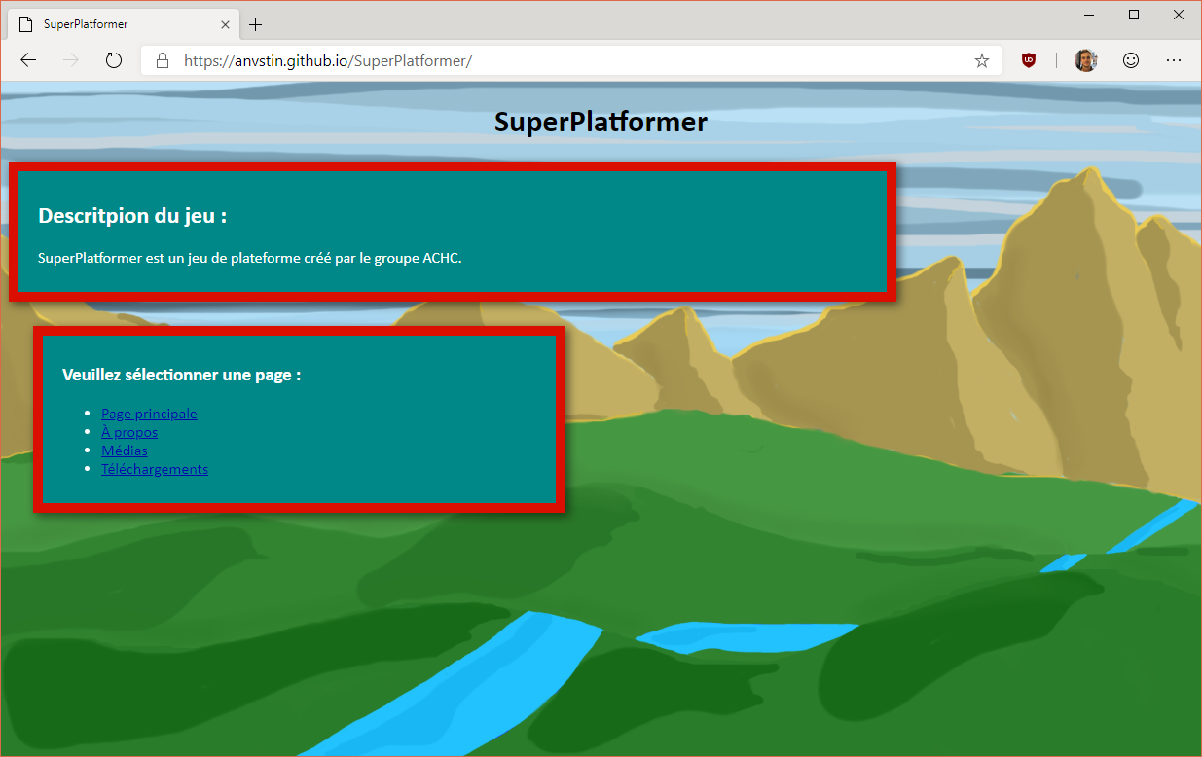
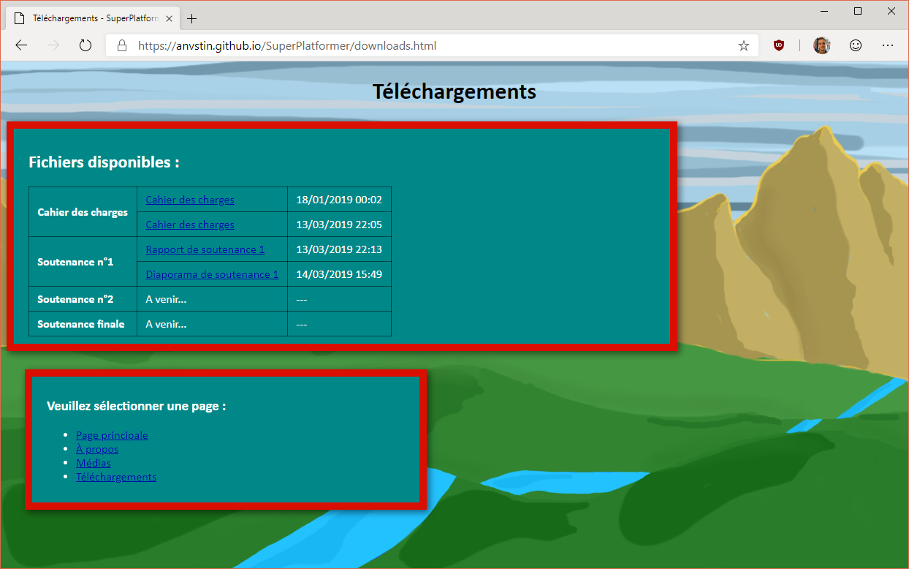
Site Internet – Page Principale

Slide 25
Site Internet – Téléchargements

Slide 26
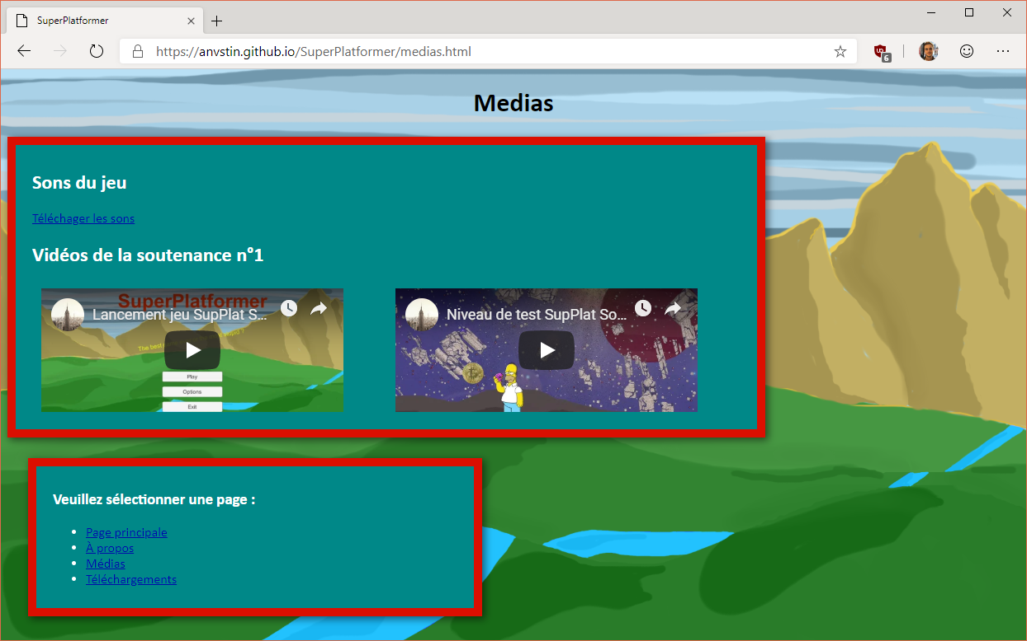
Site Internet – Médias

Slide 27
Conclusion
En retard | Dans les temps | En avance
Scénario | Commandes | Intelligence Artificielle
 | Mécaniques de jeu | Site Internet
 | Graphismes/animations
 | Bandes sonores
 | Interface

Slide 28
Rappel sur l’état actuel
En retard | Dans les temps | En avance
Scénario | Commandes | Intelligence Artificielle
 | Mécaniques de jeu | Site Internet
 | Graphismes/animations
 | Bandes sonores
 | Interface

